Slide 1
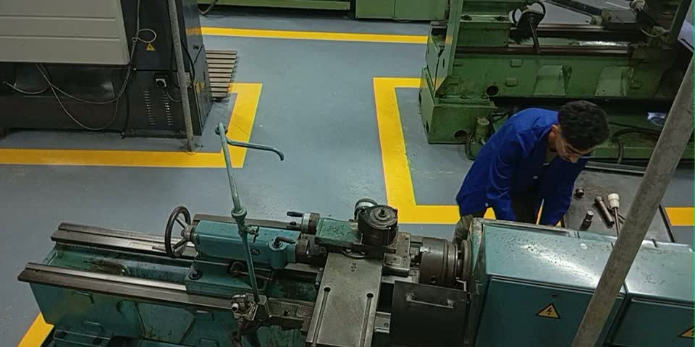
POC
sécurité machine
Collecte de données & architecture IA
Objectif: construire un dataset exploitable pour prédire l’approche dangereuse de la zone machine, mesurer l’attention et contrôler le col bleu.
L’événement critique dure < 1 seconde: la main entre dans le volume dangereux.
contexte
approche
entrée zone
73
10,4 min
vidéos déjà capturées
données brutes

Slide 2
État actuel de la collecte
Les données existent, mais la prochaine valeur vient du nettoyage et du labelling temporel.
73
2
clips MP4
techniciens
1440×720
30 FPS
résolution
fréquence
Point faible identifié
Les clips unsafe sont majoritaires mais très courts.
Pour prédire, il faut annoter le moment exact où la main entre dans la zone.
Les noms actuels ne suffisent pas comme vérité terrain.
Source: captures_manifest.csv généré depuis le dossier captures
mai 2026

Slide 3
Unsafe = séquence positive, pas label de toute la vidéo
L’accident réel est court. Ce qui nous intéresse est la trajectoire qui précède l’entrée de la main dans la zone.
Labels temporels à créer
t-5s
a t-1s
t0
entrée
t+1s
a t+3s
event_start_frame: première frame où la main entre.
event_end_frame: sortie de la zone.
danger_zone_id + géométrie 3D connue.
distance minimale à la zone à chaque frame.
Le clip entier ne doit pas être marqué unsafe frame par frame.
Avant l’événement: état encore safe, mais pré-accident.
Pendant l’événement: main ou corps dans la zone.
Après l’événement: contexte utile, pas une cible de prédiction.
POC sécurité machine · collecte de données
mai 2026

Slide 4
Labellisation minimale pour rendre le dataset entraînable
On sépare les labels observés pendant la collecte des labels prédictifs générés ensuite.
Session
Événement
États humains
session_id
event_start_frame
attention: attentive / distracted / unclear
person_id
event_end_frame
collar: correct / incorrect / not_visible
camera_id
partie du corps concernée
occlusion: oui / non
FPS, résolution
inside_zone par frame
qualité: usable / à revoir
scénario: safe / near_miss / unsafe_event
distance minimale à la zone
Format recommandé
video.mp4 + labels.jsonl + metadata.json + danger_zone.json
POC sécurité machine · collecte de données
mai 2026

Slide 5
Architecture POC: trois modèles, une couche de politique
Le master prédit le risque. Les modèles attention et col modifient la décision de sécurité.
Entrées synchronisées
Modèle col bleu
Policy layer
vidéo brute
crop cou / torse → conformité
pose 2D/3D
abaisse le seuil si attention basse
zone dangereuse 3D
déclenche si col incorrect près de la machine
distance main-zone
émet warning / shutdown selon risque
métadonnées caméra
Modèle attention
posture / tête / séquence → score
Master predictor
série temporelle → risque futur
POC sécurité machine · collecte de données
mai 2026

Slide 6
Modèle maître: prédire l’approche dangereuse
La cible n’est pas “accident maintenant”, mais “risque que la main ou le corps touche la zone bientôt”.
Features principales
Architecture POC proposée
positions poignets / coudes / épaules
distance 3D à la zone dangereuse
fenêtre 2-5s
TCN / GRU
risque 0-1
vitesse vers la zone
time-to-contact estimé
orientation du corps
Commencer simple: TCN ou GRU sur keypoints + distances.
score attention en entrée optionnelle
Ajouter Transformer temporel si le POC montre un vrai gain.
Tester une version GNN squelette plus tard, pas au premier sprint.
Sorties: risk_0.5s, risk_1s, risk_2s + distance courante.
POC sécurité machine · collecte de données
mai 2026

Slide 7
Modèle attention: rendre la décision plus sensible
Ce modèle ne remplace pas le master. Il ajuste la tolérance au risque selon l’état humain.
Label POC
Couche politique
attentive
Si l’attention baisse, le seuil de sécurité baisse aussi.
distracted
unclear
exemple: shutdown si risk > 0,80 devient risk > 0,60
durée minimale: fenêtres de 2-5 secondes
Entrées: crop tête/torse + pose + orientation.
Il faut privilégier des clips où le geste est similaire mais l’attention change.
Architecture: CNN léger + GRU/TCN, ou features pose + MLP.
POC sécurité machine · collecte de données
mai 2026

Slide 8
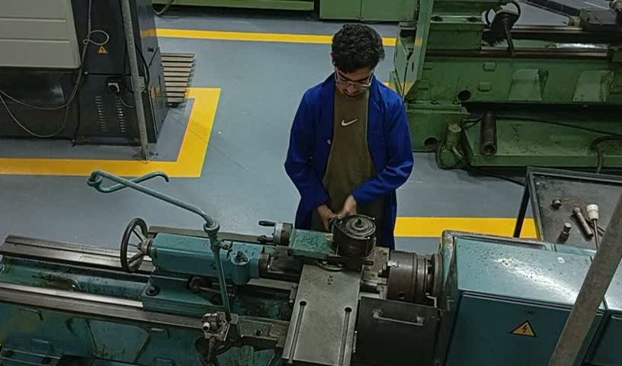
Modèle col bleu: contrôle de conformité séparé
Le col est un signal de sécurité indépendant, surtout quand le technicien se rapproche de la machine.
Architecture & labels
Détection personne → crop haut du corps.
Classifieur léger: MobileNetV3 / EfficientNet-B0.
Labels: collar_correct, collar_incorrect, not_visible, unclear.
Règle: si proche machine + collar_incorrect → danger / arrêt.
À éviter: changer fortement la teinte bleue pendant l’augmentation.
Input recommandé: crop cou / torse, pas la frame complète.
POC sécurité machine · collecte de données
mai 2026

Slide 9
Simulation 3D: accélérer les cas rares et calibrer la distance
Le simulateur sert surtout le master predictor: il donne une vérité terrain parfaite sur la zone et les trajectoires.
Digital twin
Labels auto
Variations
machine simplifiée
keypoints 3D
angle caméra
volume dangereux 3D
distance main-zone
vitesse du geste
caméra au même angle
inside_zone
taille utilisateur
humain riggé
time-to-contact
near-miss vs entrée zone
Règle de validation
La simulation enrichit le training, mais la validation/test reste sur vidéo réelle.
POC sécurité machine · collecte de données
mai 2026

Slide 10
Augmentation: oui, mais par modèle
On augmente uniquement le train set. Validation et test restent réels et non augmentés.
Master
Attention
Col bleu
fenêtres glissantes 2-5s
crop jitter tête/torse
luminosité / contraste
bruit léger sur keypoints
blur léger
zoom et crop
speed up / slow down
variation lumière
compression JPEG
dropout de frames
petites pertes de frames
rotation faible
pose + zone transformées ensemble
séquences attentive vs distracted
pas de forte modification de teinte
POC sécurité machine · collecte de données
mai 2026

Slide 11
Prochain sprint: rendre le POC entraînable
Le gain principal n’est pas plus de code, c’est une vérité terrain propre.
À faire sur les données actuelles
Compléter pour le POC
Renommer ou indexer tous les clips via manifest.
20 clips unsafe_event de 8-12s
Annoter event_start/event_end pour chaque unsafe.
20 near_miss où la main approche sans entrer
Annoter collar et attention sans se fier uniquement au nom fichier.
20 safe_control avec mouvement similaire
Définir le volume dangereux 3D et sa projection caméra.
simulation 3D pour variations distance/vitesse
Créer splits par personne/session, jamais par frame aléatoire.
Objectif: prouver la chaîne data → labels → modèles → policy.
Livrable attendu: dataset versionné + trois premiers modèles POC
mai 2026

